Slide 1
«Klimavielfalt Südamerikas»
Ergebniskontrolle

Slide 2
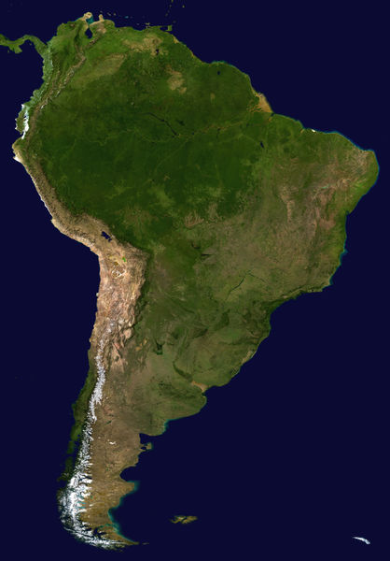
Lage der Klima-Messstationen
10°N
Maracaibo
Santa Elena de Uairen
Äquator
Quito
Manaus
10°S
La Paz
20°S
Antofagasta
Rio de Janeiro
San Salvador de Jujuy
30°S
Isla Guafa
40°S
Puerto Santa Cruz
50°S

Slide 3

Kontrolliere dich nun selbst
Vergleiche deine Lösungen mit denjenigen auf den folgenden Folien.
Selbstverständlich wirst du nicht die gleichen Formulierungen verwendet haben. Korrigiere dein Notizen nur dort, wo du inhaltlich Abweichungen oder fehlende Informationen feststellst.

Slide 4
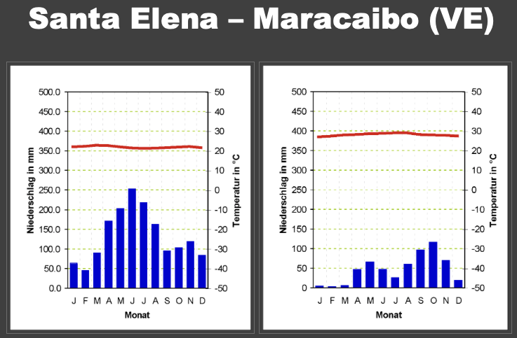
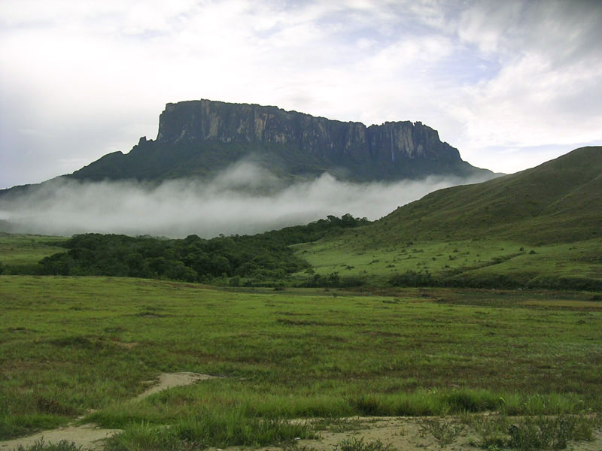
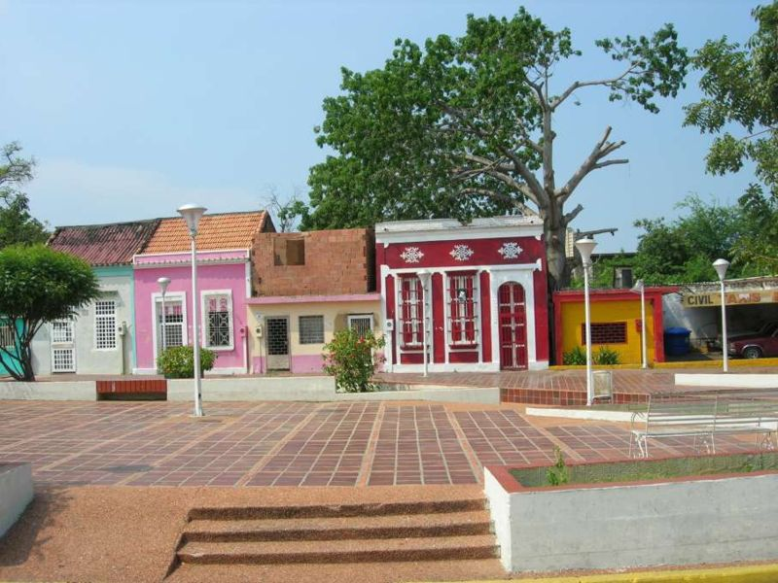
Santa Elena – Maracaibo (VE)
Savanne bei
Santa Elena
Maracaibo
Beide Orte sind in der Nordhemisphäre. Somit sind Dezember und Januar nicht die wärmsten Monate. Aber wegen der Nähe zum Äquator gibt es im Lauf des Jahres nur unbedeutende Temperaturschwankungen.
Die Niederschläge fallen tendenziell zur Zeit des höchsten Sonnenstandes, was zu den wechselfeuchten Tropen (Savanne) passt.
Die höheren Niederschläge bei Santa Elena dürften mit der Nähe zum hohen Bergen zusammen hängen.

Slide 5
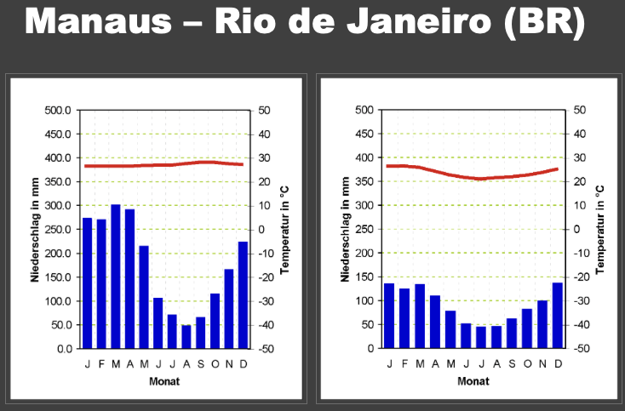
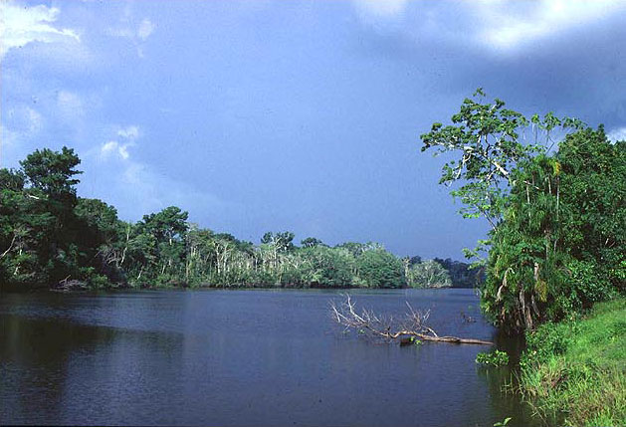
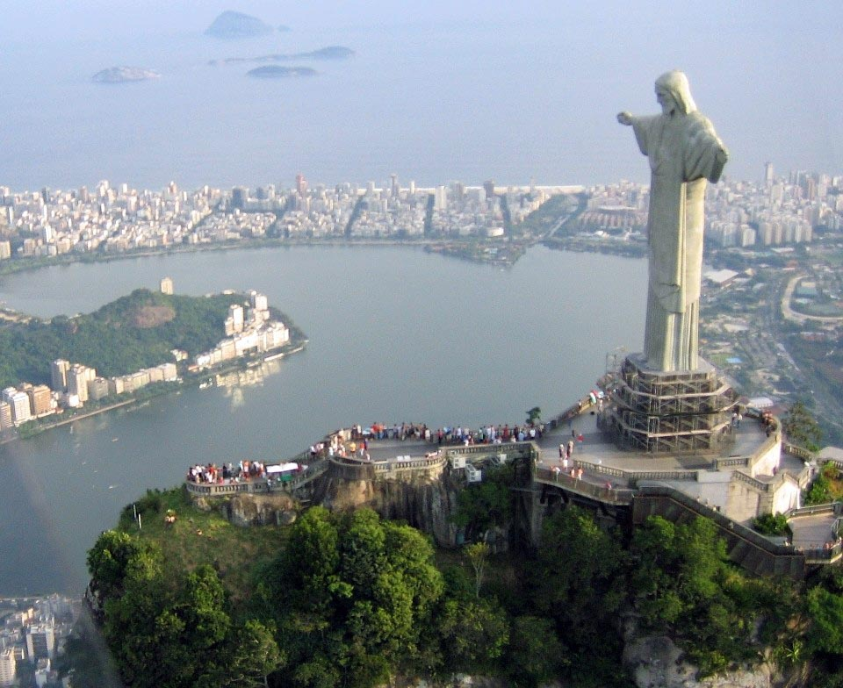
Manaus – Rio de Janeiro (BR)
Tropischer Regenwald
bei Manaus
Manaus liegt zwar südlich des Äquators, aber noch immer so nahe, dass die Temperaturamplitude fast Null ist. Manaus ist in den immerfeuchten Tropen (tropischer Regenwald). Die Temperaturamplitude ist bei Rio de Janeiro, welches viel südlicher liegt, ausgeprägter.
Die Monatsmitteltemperaturen von Rio sind zwar subtropisch hoch, aber im Schnitt natürlich nicht ganz so hoch wie beim äquatornahen Manaus (Bemerkung am Rand: Monatsmittelwerte von rund 26°C bei Manaus mögen nicht besonders hoch erscheinen. Beachte aber, dass es sich um Tag-Nacht-Mittel aller Tage handelt! Das Julimittel im Zürcher Unterland liegt bei etwa 17°C!)
Beide Städte haben mehr Niederschlag, wenn die Sonne höher steht (Dezember bis April).

Slide 6
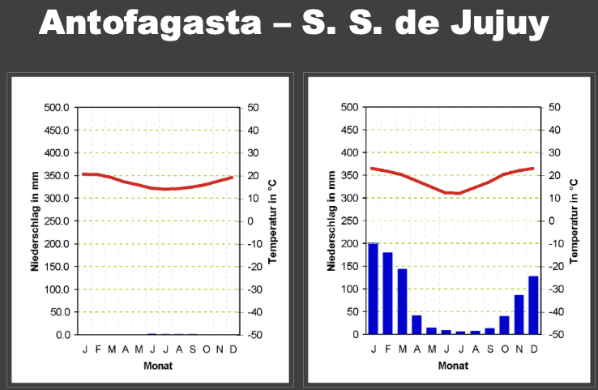
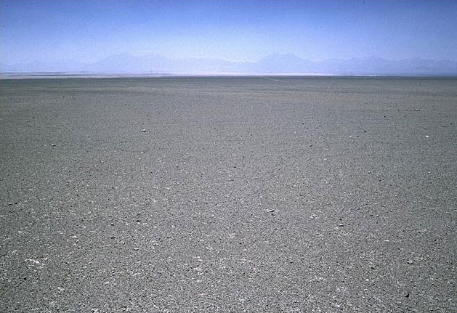
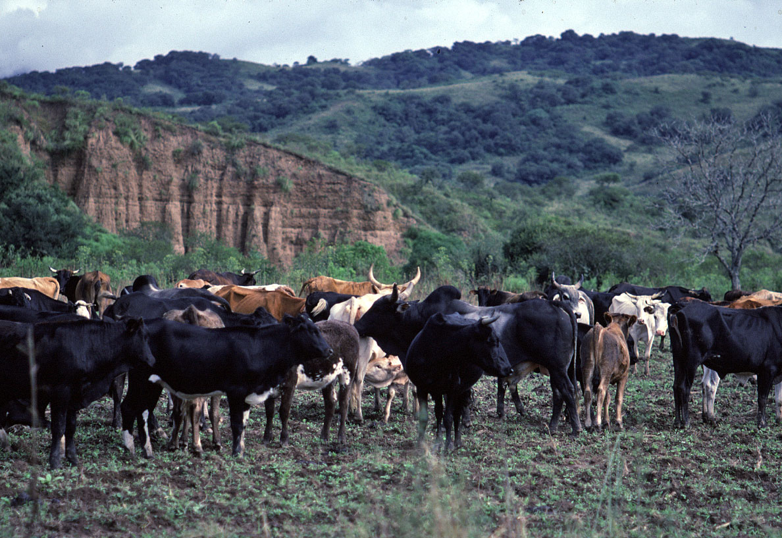
Antofagasta – S. S. de Jujuy
Kieswüste im
Landesinnern bei
Antofagasta
Rinderzucht im
fruchtbaren Gebiet
bei Jujuy
Wüstenklima bei Antofagasta (und das ausgerechnet an der Pazifikküste!) und eine klare Regenzeit in San Salvador de Jujuy, welches fast auf der gleichen geographische Breite liegt; wie ist dies möglich?
Bei beiden Orten gibt es normalerweise Wind aus Südosten oder Süden, d.h. er verläuft bei Antofagasta entweder parallel zum Meer oder vom Land aufs Meer hinaus. Bei San Salvador de Jujuy hingegen strömt die Luft gegen die Anden,muss ansteigen und es gibt Niederschlag.
Zudem ist das Meer bei Antofagasta wegen dem aus Süden kommenden Meeresstrom, dem Humboldt-Strom (Atlas S. 169), kalt. Wenn ausnahmsweise einmal Luft vom Meer auf das Land geweht wird, erwärmt sie sich sofort, was natürlich keinen Regen bringt. Antofagasta liegt also in einer typischen Küstenwüste.

Slide 7
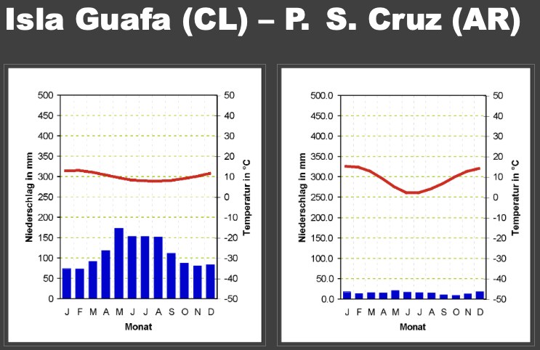
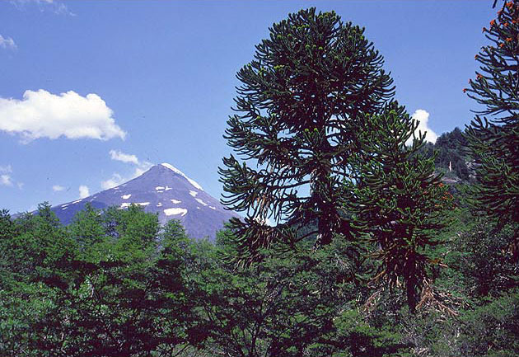
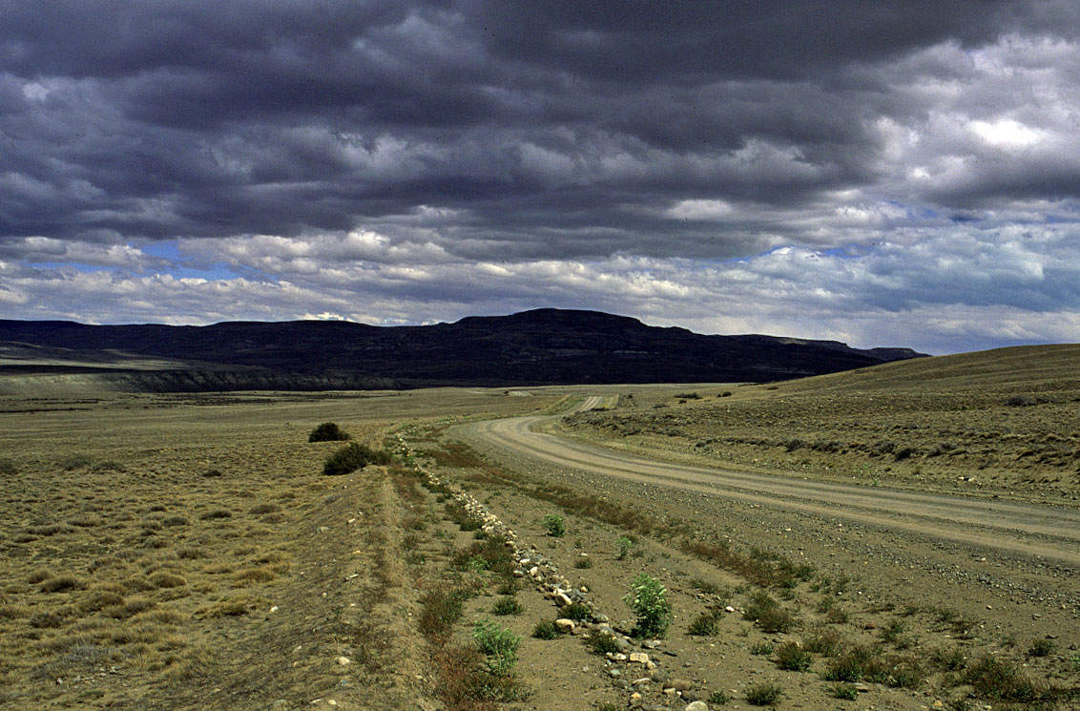
Isla Guafa (CL) – P. S. Cruz (AR)
Urwälder nahe am
Pazifik in Chile
Die endlose Weite und
Steppenlandschaft
Ostpatagoniens
Zwischen 40 und 50°SB sind wir hier auf der Breitenlage der gemässigten Zone. Typisch für diese sind (neben den gemässigten bis kühlen Temperaturen) die Westwinde. Diese führen feuchte Luft vom Pazifik gegen die chilenische Küste (Isla Guafa), wo Steigungsregen entsteht. Bis die Luft auf der Ostseite der Anden angekommen ist, ist sie abgetrocknet. Deshalb ist der Osten Patagoniens steppen- bis wüstenhaft, trotz der kühlen Temperaturen.
Die geringere Temperaturamplitude von Isla Guafa kommt daher, dass der Ozen stärker ausgleichend auf die Temperatur wirkt als bei Puerto Santa Cruz. Dieses liegt zwar auch an der Küste, hat aber den Wind meist vom Land her.

Slide 8
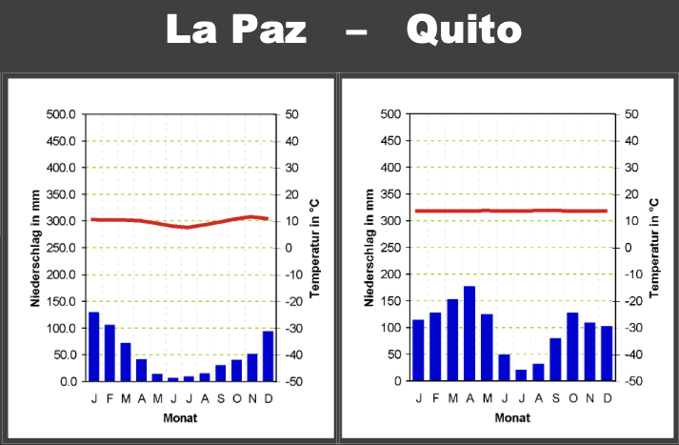
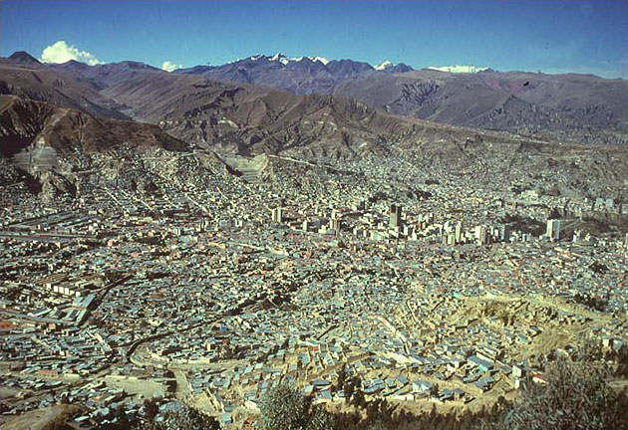
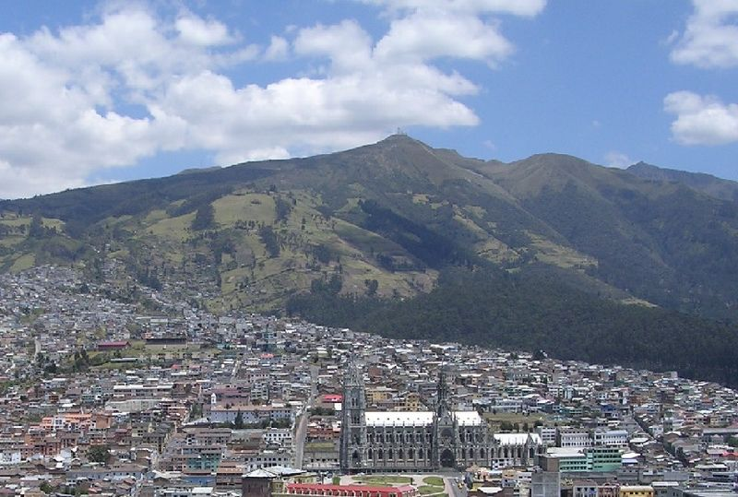
La Paz – Quito
La Paz; hinten
schneebedeckte
Anden
Quito
Beide Städte haben ein höchst ungewöhnliches Klima: Zwar deutet die Temperaturamplitude von fast Null vor allem bei Quito auf Äquatornähe hin. Andererseits sind Durchschnitts-Temperaturen um 10 oder 12 Grad viel zu tief. Dies liegt an der grossen Höhe in den Anden (Quito 2850m; La Paz 4100m!).
Quito liegt fast exakt auf dem Äquator – kein Wunder also, dass es dort mehr Niederschlag gibt, übrigens lehrbuchmässig genau beim höchsten Sonnenstand 2x im Jahr (März-April und Oktober).
In La Paz, so sagt man, gibt es Jahreszeiten jeden Tag: Winter in der Nacht (Temperatur weit unter 0°C), Frühling am Vormittag, Sommer am Mittag (dank intensiver Strahlung recht heiss), Herbst am Nachmittag, bis nach Sonnenuntergang schnell wieder Frost kommt.

Slide 9
THE END

